Slide 1
Python与机器学习-大数据分析
刘新锋

Slide 2

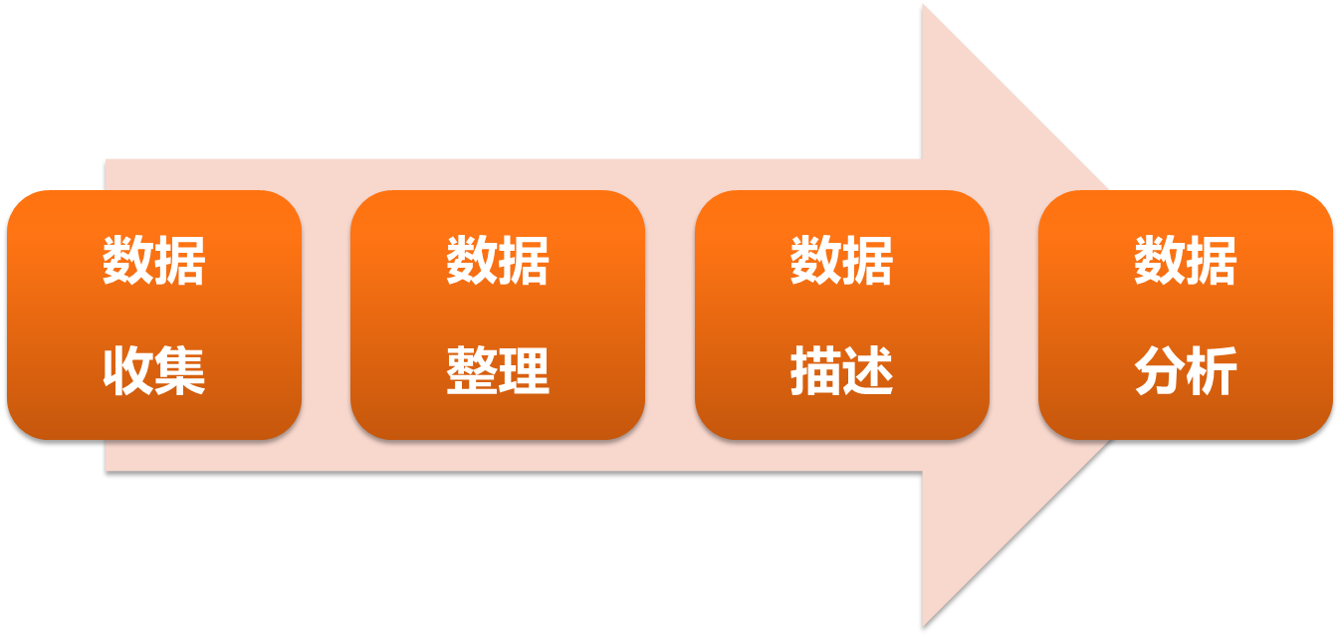
3.大数分析

Slide 3
Numpy
NumPy是一个关于矩阵运算的库，熟悉Matlab的都应该清楚，这个库就是让python能够进行矩阵话的操作，而不用去写循环操作。numpy包含两种基本的数据类型：数组和矩阵。
一个强大的N维数组对象ndarray
广功能函数
整合C/C++/Fortran代码的工具
提供了线性代数、傅里叶变换、随机数生成的相关功能

Slide 4
Numpy
NumPy数组的维数称为秩（rank），一维数组的秩为1，二维数组的秩为2，以此类推。在NumPy中，每一个线性的数组称为是一个轴（axes），秩其实是描述轴的数量。比如说，二维数组相当于是两个一维数组，其中第一个一维数组中每个元素又是一个一维数组。所以一维数组就是NumPy中的轴（axes），第一个轴相当于是底层数组，第二个轴是底层数组里的数组。而轴的数量——秩，就是数组的维数。
ndarray.ndim：数组的维数（即数组轴的个数），等于秩。最常见的为二维数组（矩阵）。
ndarray.shape：数组的维度。为一个表示数组在每个维度上大小的整数元组。例如二维数组中，表示数组的“行数”和“列数”。ndarray.shape返回一个元组，这个元组的长度就是维度的数目，即ndim属性。
ndarray.size：数组元素的总个数，等于shape属性中元组元素的乘积。
ndarray.dtype：表示数组中元素类型的对象，可使用标准的Python类型创建或指定dtype。另外也可使用前一篇文章中介绍的NumPy提供的数据类型。
ndarray.itemsize：数组中每个元素的字节大小。例如，一个元素类型为float64的数组itemsiz属性值为8(float64占用64个bits，每个字节长度为8，所以64/8，占用8个字节），又如，一个元素类型为complex32的数组item属性为4（32/8）。
ndarray.data：包含实际数组元素的缓冲区，由于一般通过数组的索引获取元素，所以通常不需要使用这个属性。

Slide 5
Numpy
数组创建
>>> from numpy import *
>>> a = array( [2,3,4] )
>>> a
array([2, 3, 4])
>>> a.dtype
dtype('int32')
>>> b = array([1.2, 3.5, 5.1])
>>> b.dtype
dtype('float64')
使用array函数创建时，参数必须是由方括号括起来的列表，而不能使用多个数值作为参数调用array。
>>> a = array(1,2,3,4) # 错误
>>> a = array([1,2,3,4]) # 正确

Slide 6
Numpy-数据类型
名称 | 描述
bool | 用一个字节存储的布尔类型（True或False）
inti | 由所在平台决定其大小的整数（一般为int32或int64）
int8 | 一个字节大小，-128 至 127
int16 | 整数，-32768 至 32767
int32 | 整数，-2 ** 31 至 2 ** 32 -1
int64 | 整数，-2 ** 63 至 2 ** 63 - 1
uint8 | 无符号整数，0 至 255
uint16 | 无符号整数，0 至 65535
uint32 | 无符号整数，0 至 2 ** 32 - 1
uint64 | 无符号整数，0 至 2 ** 64 - 1
float16 | 半精度浮点数：16位，正负号1位，指数5位，精度10位
float32 | 单精度浮点数：32位，正负号1位，指数8位，精度23位
float64或float | 双精度浮点数：64位，正负号1位，指数11位，精度52位
complex64 | 复数，分别用两个32位浮点数表示实部和虚部
complex128或complex | 复数，分别用两个64位浮点数表示实部和虚部

Slide 7
panads
pandas 是基于NumPy 的一种工具，该工具是为了解决数据分析任务而创建的。Pandas 基于NumPy、SciPy 补充了大量数据操作功能，能实现统计、分组、排序、透视表，可以代替Excel 的绝大部分功能。
数据结构有一维的Series，二维的DataFrame(类似于Excel或者SQL中的表，Pandas和SQL相似的地方很多，例如merge函数)，三维的Panel（Pan（el) + da(ta) + s，知道名字的由来了吧）。学习Pandas要掌握的是：
汇总和计算描述统计，处理缺失数据 ，层次化索引
清理、转换、合并、重塑、GroupBy技术
日期和时间数据类型及工具（日期处理方便地飞起）

Slide 8
panads
Matplotlib:
Python中最著名的绘图系统，很多其他的绘图例如seaborn（针对pandas绘图而来）也是由其封装而成。但是matplotlib的复杂给其带来了很强的定制性。其具有面向对象的方式及Pyplot的经典高层封装。
需要掌握的是：
散点图，折线图，条形图，直方图，饼状图，箱形图的绘制。
绘图的三大系统：pyplot，pylab(不推荐)，面向对象
坐标轴的调整，添加文字注释，区域填充，及特殊图形patches的使用

Slide 9
panads
Scipy： 方便、易于使用、专为科学和工程设计的Python工具包.它包括统计,优化,整合,线性代数模块,傅里叶变换,信号和图像处理,常微分方程求解器等等。
基本可以代替Matlab，但是使用的话和数据处理的关系不大，数学系，或者工程系相对用的多一些。（略） 近期发现有个statsmodel可以补充scipy.stats，时间序列支持完美
Scikit-learn：
关注机器学习的同学可以关注一下，很火的开源机器学习工具，这个方面很多例如去年年末Google开源的TensorFlow，或者Theano，caffe(贾扬清)，Keras等等，这是另外方面的问题。

Slide 10
什么是panads
pandas 是基于NumPy 的一种工具，该工具是为了解决数据分析任务而创建的。Pandas 纳入了大量库和一些标准的数据模型，提供了高效地操作大型数据集所需的工具。pandas提供了大量能使我们快速便捷地处理数据的函数和方法。你很快就会发现，它是使Python成为强大而高效的数据分析环境的重要因素之一

Slide 11
数据获取和收集
3.大数分析
从数据源获取数据：
From Excel
import pandas as pd # pandas 是基于NumPy 的一种工具
import numpy as np #NumPy是高性能科学计算和数据分析的基础包。
data1=pd.read_excel(”filename.xlsx")#使用pandas读取excel
From CSV
import numpy as np
import pandas as pd
df00=pd.read_csv('20161009.csv',delimiter=';')
From 网页: urllib urllib2 httplib httplib2
import urllib2
import re
dStr = urllib2.request.urlopen('http://aaa.bbb.ccc/page).read()
m = re.findall(‘正则表达式', dStr)

Slide 12
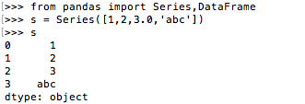
数据整理
3.大数分析
pandas 是围绕着 Series 和 DataFrame 两个核心数据结构展开的
Series： 可以看做一个定长的有序字典。
基本任意的一维数据都可以用来构造 Series 对象：
index
values

Slide 13
数据整理
3.大数分析
DataFrame：
DataFrame 是一个表格型的数据结构，它含有一组有序的列（类似于 index），每列可以是不同的值类型。
基本上可以把 DataFrame 看成是共享同一个 index 的 Series 的集合。

Slide 14
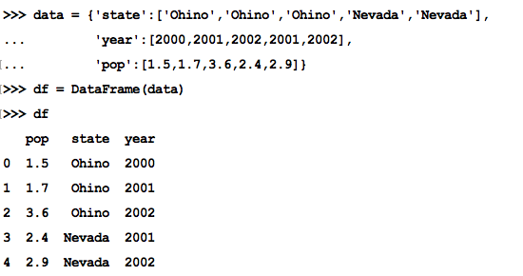
数据整理
3.大数分析
DataFrame：

Slide 15
数据整理
3.大数分析
DataFrame：
较完整的 DataFrame 构造器参数：DataFrame(data=None,index=None,coloumns=None)
columns 即 “name”

Slide 16
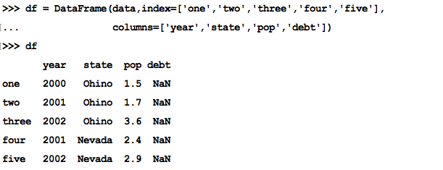
数据整理
3.大数分析
DataFrame：
注意，缺失值由 NaN （空数据）补上。

Slide 17
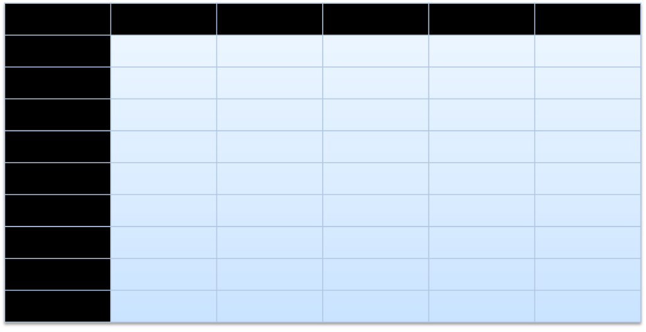
数据整理
3.大数分析
^{显示各要素:}
^{显示索引df.index}
^{显示列名df.columns}
^{显示数据的值df.values}
^{显示数据描述df.describe}

Slide 18
数据清洗和整理
3.大数分析
去空、处理缺失：
isnull(),notnull()
#测试空(not null)值，返回True，False
dropna()
#dropna(axis=1,how=‘all’),按列删除 all Na，缺省为axis=0，即按行
df.fillna()
#填充，inpalce，不产生副本
#fillna(0)填充0，fillna({c1:v1,cx:vx})利用字典x列填充v
#可以利用函数：mean、random.randon等等

Slide 19
数据清洗和整理
3.大数分析
去重：
duplicated()
#测试重值，返回True，False
drop_duplicates ()
#填充，inpalce，不产生副本
#可利用[‘列名’]列表，可以按列删除重复
#take_last=True,保留最后一个记录

Slide 20
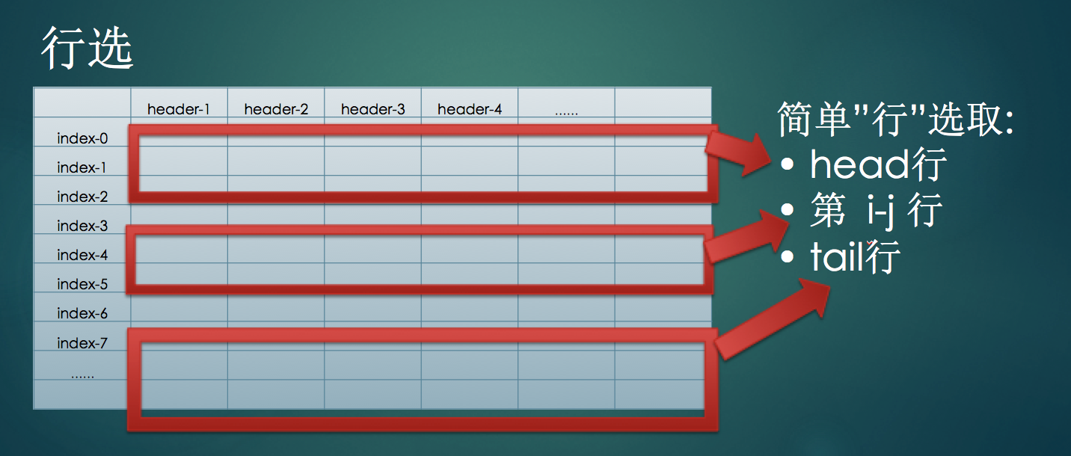
数据整理
3.大数分析
^{选择方式：}
• 行选择 • 列选择 • 区域选择 • 筛选(条件选择)

Slide 21
数据整理
3.大数分析
^{行选择:}
^{• From Head：df.head(5)} ^{df[:5]}
• From Tail：df.tail(5) df[-5:-1]
^{• Select i – j：df[i:j+1]}
^{选取后，也是df}
^{扩展：重构一个新的DataFrame}

Slide 22
数据整理
3.大数分析
列选择:
• 单列： df[‘列名’]或df.colname # 不支持多列
区域选择：
1、行号-列名
df.loc[1:5,] # 1-5行 全部列
df.loc[:,[‘列名x’,’列名y’]]#所有行的 x，y两列

Slide 23
数据整理
区域选择：
2、行-列，位置
df.iloc[1:5,[x,y]] #x,y组成整型列表
df.iloc[:,[‘列x’,’列y']]
当然可以精确到一个数据
df.loc[r,’列名’],df.iloc[r,c],df.iat[r,c]
条件筛选：
df[(df.index>=u'2014-01-01')&(df.val>=95)]isin()

Slide 24
数据统计分析
求票房收入均值：
df.mean(columns ='amount')
求票房大于3000万的影片名称：
df [amount>3000000].filename
求票房大于3000万的影片数量：
len(df [amount>3000000].filename)

Slide 25
数据统计分析
票房前三甲：
df.sort(columns = ‘amount’)[？:？].filmname
#ascending =True(default),增序
sum（和）、median（中位数）、var（方差）、std（标准差）、
mean（平均数）、quantile（分位数）、min（最小）、max（最大）、describe（列数据简报）、count（非空计数）、pct_change（百分数变化）

Slide 26
数据分组
group by 操作的执行顺序
（Splitting）按照一些规则将数据分为不同的组；
（Applying）对于每组数据分别执行一个函数；
（Combining）将结果组合到一个数据结构中
例如，分组然后求和
print(obj['box office'].groupby(obj['movie_name']).size())
grouped=obj['box office'].groupby(obj['movie_name'])
grouped=obj['box office'].groupby([obj['date'],obj['movie_name']]).sum()
grouped=obj.groupby([obj['date'],obj['movie_name']]).sum()
mean=grouped.mean()

Slide 27
数据合并Merge
Merge的形式
• Append− 加行到DataFrame
同型（列相同）dataframe可添加至尾部
• Concat− 连接pandas对象
concat参数是列表
lcsv=[]
lcsv.append(pd.read_csv('20161009.csv',delimiter=';',names=['date','val','name','cop','acter','directer','type']))
lcsv.append(pd.read_csv('20161016.csv',delimiter=';',names=['date','val','name','cop','acter','directer','type']))
nf=pd.concat(lcsv)

Slide 28
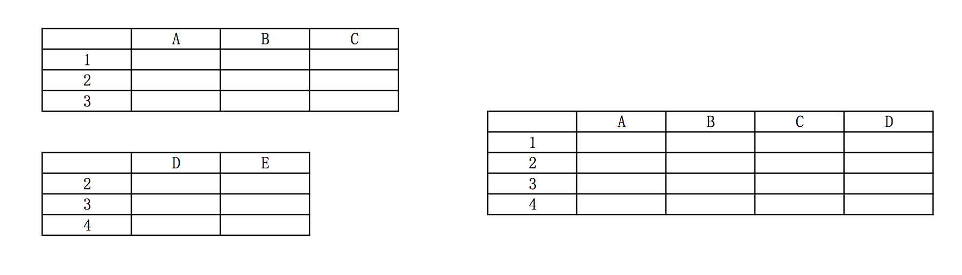
数据合并Merge
Merge的形式
• Join− SQL类型的连接

Slide 29
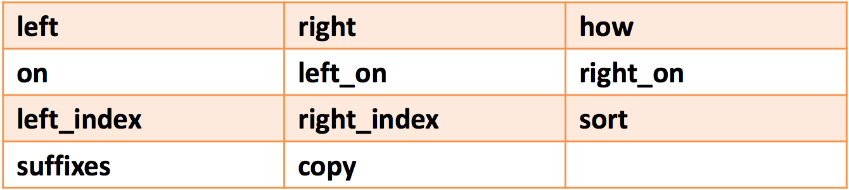
数据合并Merge
Merge的形式
• Merge的参数

Slide 30
什么是DataFrame
DataFrame是Pandas中的一个表结构的数据结构，包括三部分信息，表头（列的名称），表的内容（二维矩阵），索引（每行一个唯一的标记）

Slide 31
创建DataFrame对象
首先导入pandas库，一般都会用到numpy库，所以我们先导入备用
import pandas as pd
import numpy as np
其中 import.....as... import A as B,给予A库一个B的别称，帮助记忆

Slide 32
创建DataFrame对象
创建DataFrame对象
df2 = pd.DataFrame([[1, 2, 3],[4, 5,6]],columns=['col1','col2','col3'], index=['a','b'])
输出结果：
col1 col2 col3
a 1 2 3
b 4 5 6
其中col1,col2,col3为列名columns= ,a,b为索引index=

Slide 33
基本操作
查看索引 df.index
print (df2.index)
输出结果：
Index(['a', 'b'], dtype='object')
查看列 df.columns
print (df2.columns)
输出结果：
Index(['col1', 'col2', 'col3'], dtype='object')

Slide 34
基本操作
查看索引为ａ这一行的数据 df2.loc['a']
print (df2.loc['a'])
输出结果：
col1 1
col2 2
col3 3
Name: a, dtype: int64
其中col1,col2,col3为列名，int64为数据类型dtype

Slide 35
计算
DataFrame元素求列和 df2.sum()或者df2.sum(0)
print (df2.sum())
输出结果：
col1 5
col2 7
col3 9
dtype: int64
默认是对每列元素求和

Slide 36
计算
DataFrame元素求行和 df2.sum(1))
print (df2.sum(1))
输出结果：
a 6
b 15
dtype: int64
其中sum(1)求行和，sum(0)求列和

Slide 37
添加数据(append方法)
append方法可以添加数据到一个dataframe中，注意append方法不会影响原来的dataframe，会返回一个新的dataframe。
print (df2.append({'col1':10},ignore_index=True))
输出结果：
col1 col2 col3
0 1.0 2.0 3.0
1 4.0 5.0 6.0
2 10.0 NaN NaN
ignore_index参数值必须设置为True，否则会报错。

Slide 38
CSV文件读取
导入CSV文件 read_csv()
import pandas as pd
import numpy as np
df=pd.read_csv(“fbr_d_n_b.csv",delimiter=",",names=["date","film","Box"],encoding="gbk")
读取CSV文件 3列取名为 date,fime,Box，后面参数格式为names= ,
使用逗号分隔符delimiter=，指定的编码格式为gbk编码字符串 encoding=

Slide 39
去空，去重
去掉df中的Nan值，去掉df中的重复项
import pandas as pd
import numpy as np
df=pd.read_csv("fbr_d_n_b.csv",delimiter=",",names=["date","film","Box"],encoding="gbk")
df=df.dropna().drop_duplicates()
df.dropna()去掉Nan值，df.drop_duplicates()去掉重复项

Slide 40
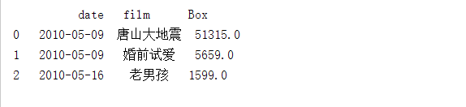
输出
查看df中头部3行df.head(3)
print(df.head(3))
其中print()是输出

Slide 41
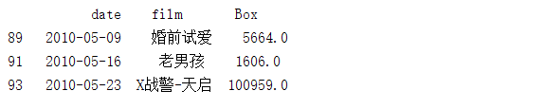
输出
查看df中头部3行df.tail(3)
print(df.tail(3))
其中print()是输出

Slide 42
查看类型
查看不同列的数据类型 .dtypes()
print(df.dtypes)
查看df中data一列的类型 type（）
print(type(df['film']))

Slide 43
排序
按照特定列的值排序：sort_values(by=' ')
print(df.sort_values(by=['date']))
按照索引列排序 sort_index()
print(df20105.sort_index)

Slide 44
数据可视化
Matplotlib绘图
主要用于二维绘图
– 画图质量高
– 方便快捷的绘图模块
• 绘图API——pyplot模块
• 集成库——pylab模块
(包含NumPy和 pyplot中的常用函数)

Slide 45
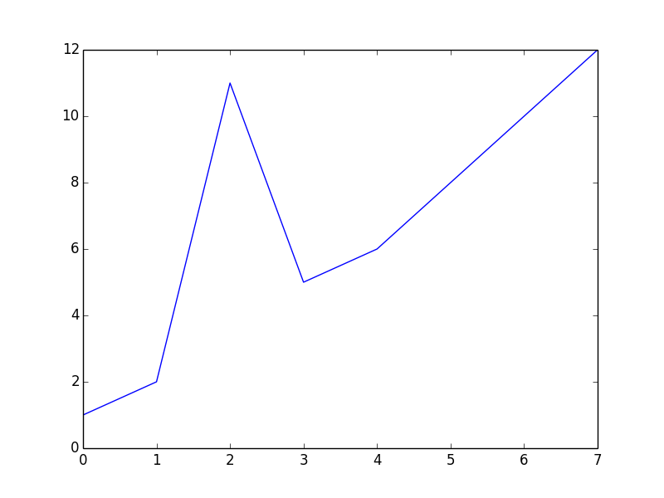
数据可视化
Matplotlib绘图
import numpy as np
import matplotlib.pyplot as plt
ls_x=[0,1,2,3,4,5,6,7]
ls_y=[1,2,11,5,6,8,10,12]
plt.plot(ls_x,ls_y)
plt.show()

Slide 46
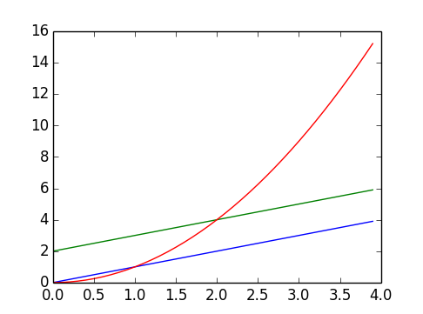
数据可视化
Matplotlib绘图
import numpy as np
import matplotlib.pyplot as plt
t=np.arange(0.,4.,0.1)
plt.plot(t,t,t,t+2,t,t**2)
plt.show()

Slide 47
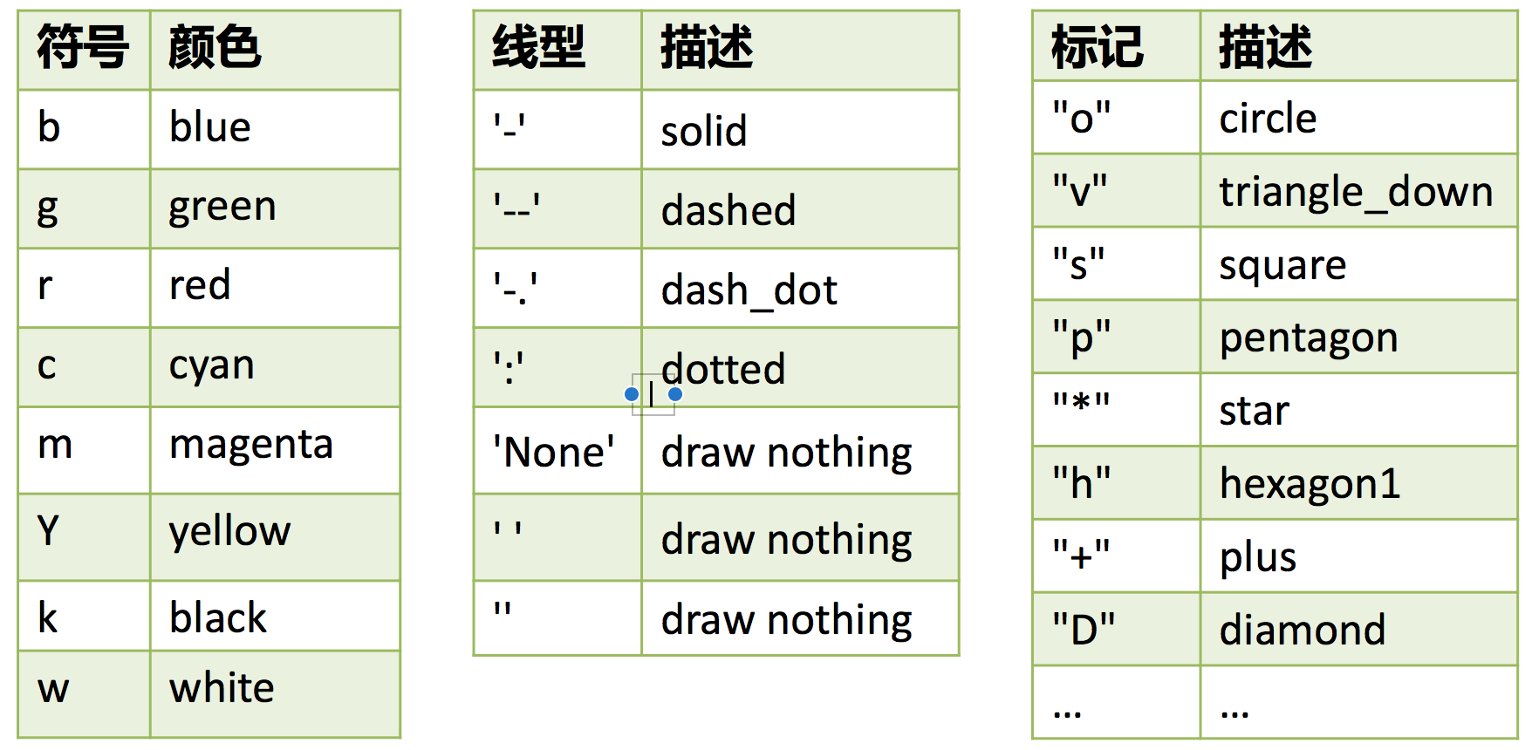
数据可视化
绘图样式
文字和字体属性
坐标轴和网格属性
子图(axes)
子区(subplots)
色彩和样式
线宽
每英寸点数
图像大小
pl.figure(figsize=(8,6),dpi=100)

Slide 48
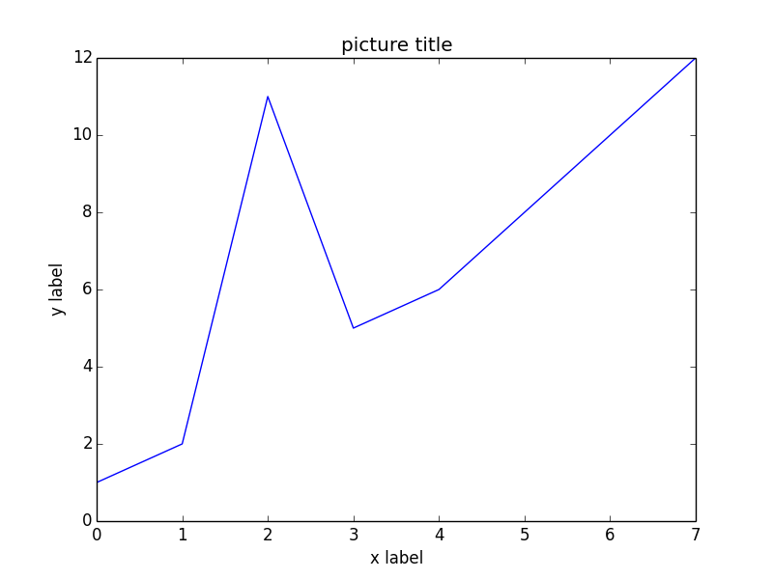
数据可视化
import numpy as np
import matplotlib.pyplot as plt
ls_x=[0,1,2,3,4,5,6,7]
ls_y=[1,2,11,5,6,8,10,12]
plt.plot(ls_x,ls_y)
plt.title('picture title')
plt.xlabel('x label')
plt.ylabel('y label')
plt.show()
#plt.plot(ls_x,ls_y,'g--')

Slide 49
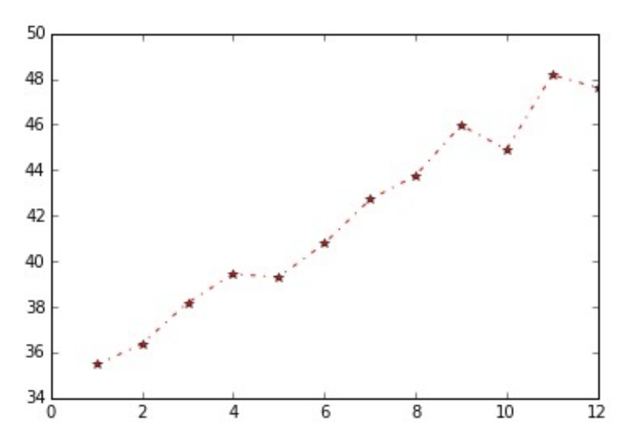
数据可视化
上图的绘制命令：plt.[1](list_i,list_o,[2])
[1],[2]填什么？

Slide 50
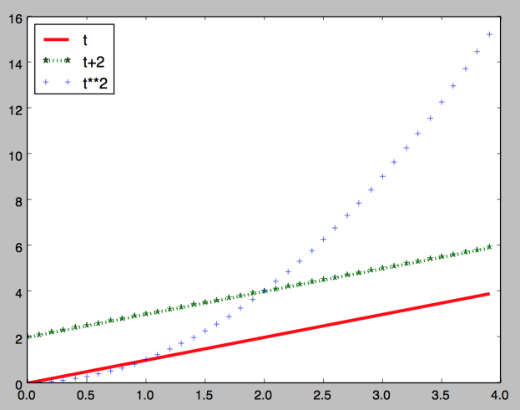
数据可视化
import matplotlib.pyplot as plt
import numpy as np
t=np.arange(0.,4.,0.1)
plt.plot(t,t,color='red',linestyle='-',linewidth=3,label='t')
plt.plot(t,t+2,color='green',linestyle=':',marker='*',linewidth=3,label='t+2')
plt.plot(t,t**2,color='blue',linestyle='',marker='+',linewidth=3,label='t**2')
plt.legend(loc='upper left')
plt.show()
#loc=‘best’

Slide 51
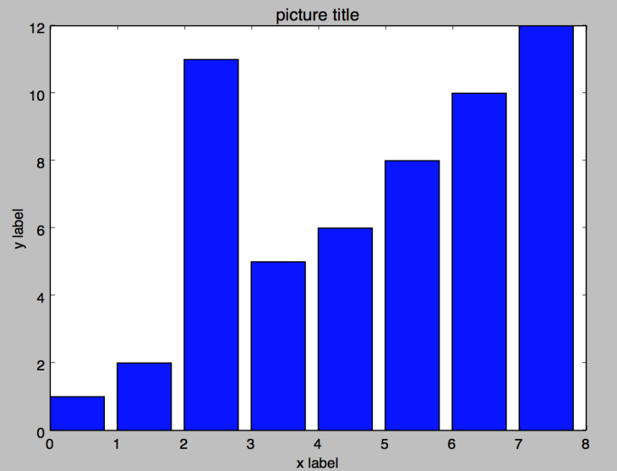
数据可视化
import numpy as np
import matplotlib.pyplot as plt
ls_x=[0,1,2,3,4,5,6,7]
ls_y=[1,2,11,5,6,8,10,12]
plt.plot(ls_x,ls_y) plt.bar(ls_x,ls_y)
plt.title('picture title')
plt.xlabel('x label')
plt.ylabel('y label')
plt.show()

Slide 52
数据可视化
子图-subplots（便于比较）
subplot(nrows, ncols, plot_number)
plt.subplot作用是把一个绘图区域（可以理解成画布）分成多个小区域，用来绘制多个子图。
nrows和ncols表示将画布分成（nrows*ncols）个小区域，每个小区域可以单独绘制图形；plot_number表示将图绘制在第plot_number个子区域。
举例： createPlot = subplot(222)，
表示画布分成（2*2=4）个小区域，并将图createPlot绘制在画布中的第二个子区域，也就是右上角位置。

Slide 53
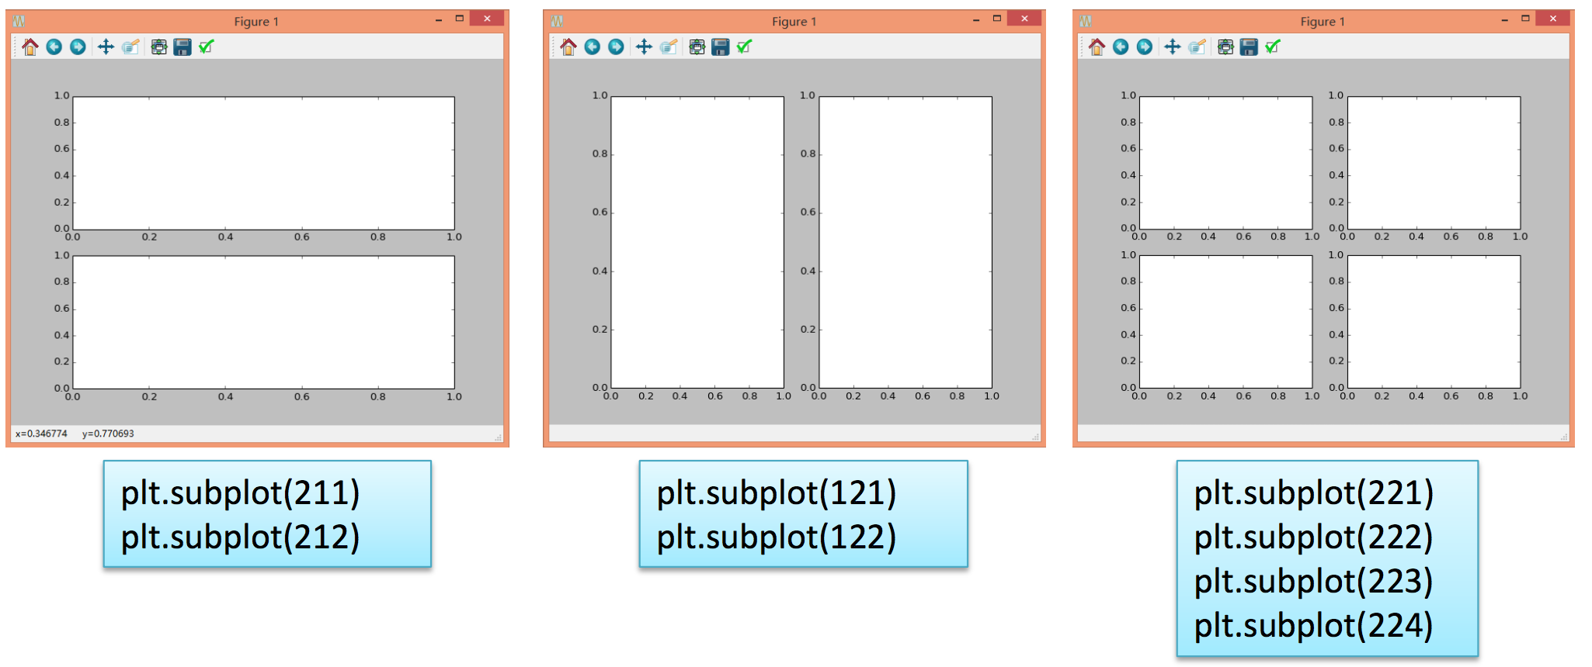
数据可视化
子图-subplots（便于比较）

Slide 54
数据可视化
import matplotlib.pyplot as plt
import numpy as np
#pl.figure(figsize=(8,6),dpi=100)
t=np.arange(0.,4.,0.1)
plt.subplot(211)
plt.plot(t,t,color='red',linestyle='-',linewidth=3,label='t')
plt.subplot(212)
plt.plot(t,t+2,color='green',linestyle=':',marker='*',linewidth=3,label='t+2')
plt.plot(t,t**2,color='blue',linestyle='',marker='+',linewidth=3,label='t**2')
plt.legend(loc='upper left')
plt.show()

Slide 55
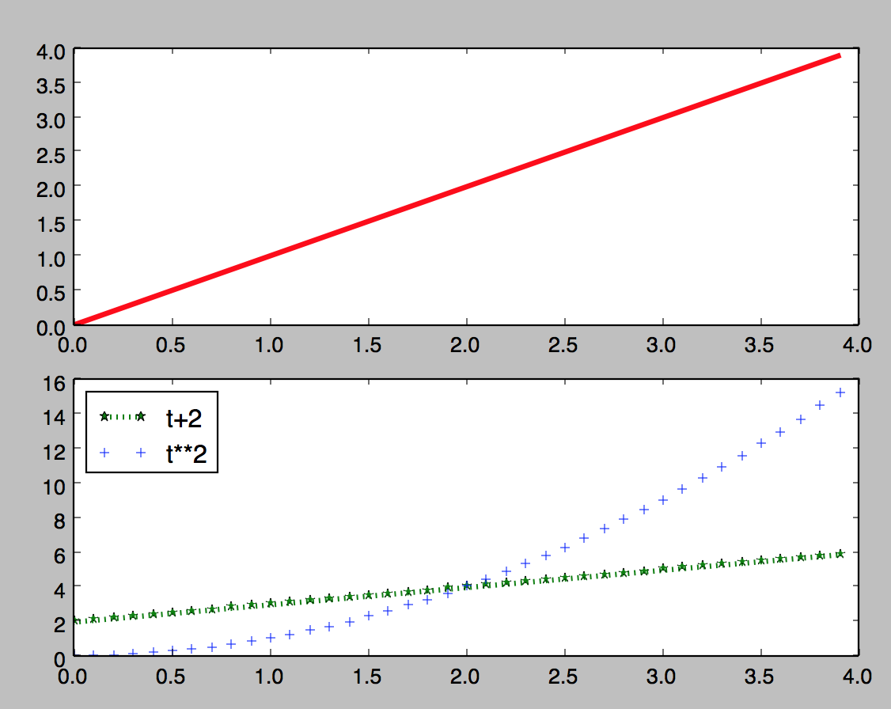
数据可视化
子图-subplots（便于比较）
扩展：用2*2子图的方式
绘制：
a*X，
a*X+b
a**3
a*x**2+b*x+c
四种曲线
要求，颜色、线型不同
子图都带图例

